Slide 1
웹 프로그래밍
공공데이터 기반 화재위험지수 지도
6조
201930301 이지훈 202111679 김화섭 202012353 임재진 201910934 전준휘

Slide 2
01
프로젝트 소개
02
활용한 공공데이터
03
주요 코드 설명 및 구조
목차
04
최종 실행 영상
05
출처 & QnA

Slide 3
01 프로젝트 소개

Slide 4
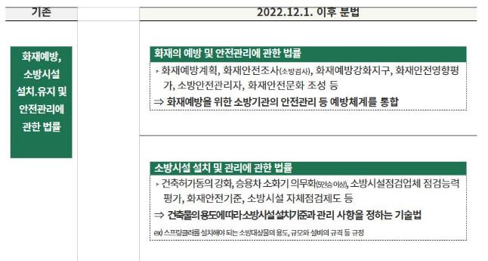
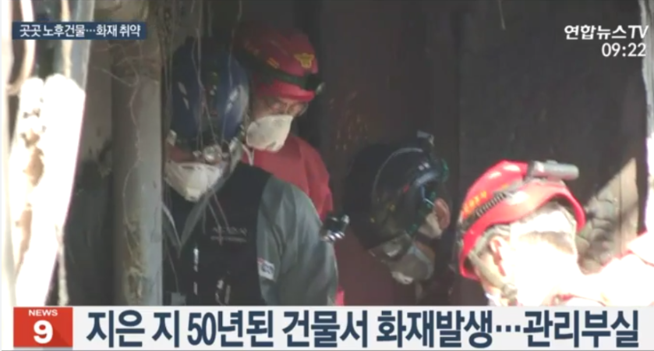
01
프로젝트 소개
주제 선정 이유
화재안전성능 설계 이전에 건설된 노후 건축물의 화재 발생률은 노후 되지 않은 건축물 대비 상대적으로 높음.
최근 법률이 분법 될 정도로 심각성이 증가하고있다.

Slide 5
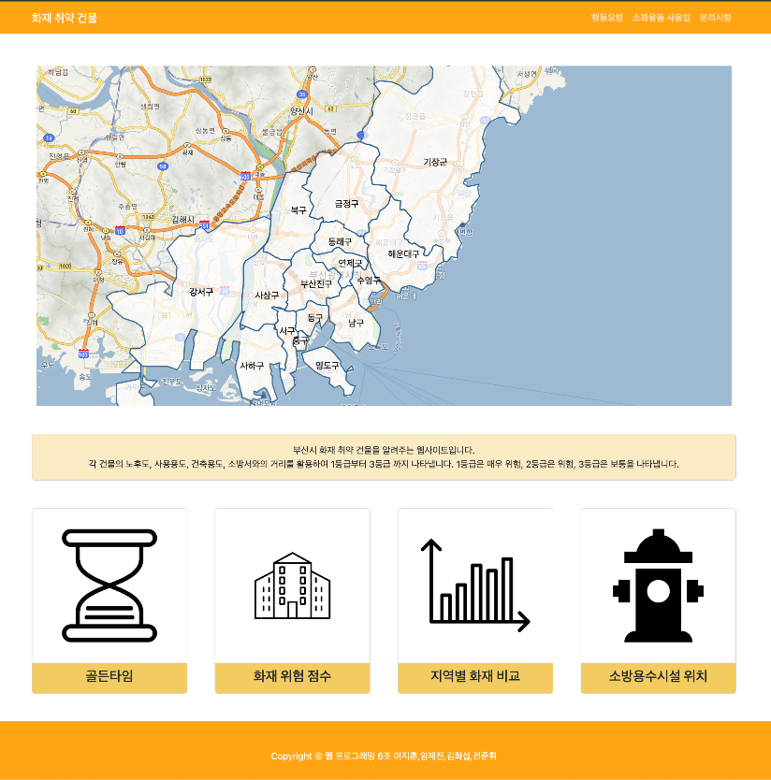
01
프로젝트 소개
공공 데이터
공공 데이터 기반
화재위험지수 지도

Slide 6




01
프로젝트 소개

Slide 7
02 활용한 공공데이터

Slide 8
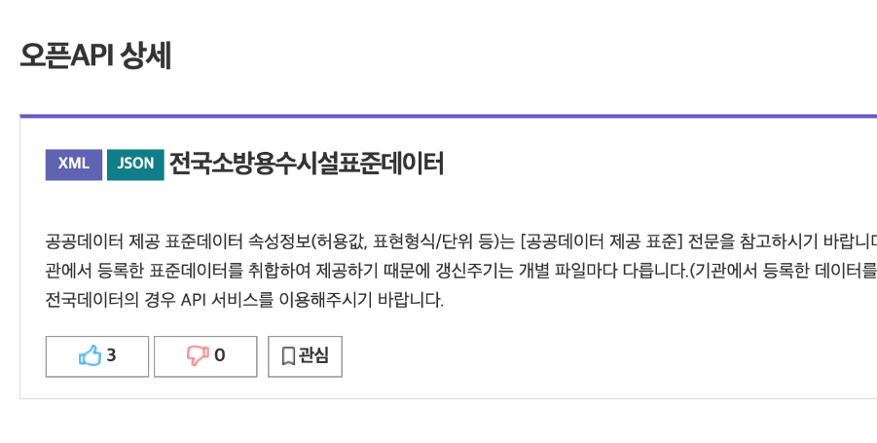
02
공공데이터
소방용수 시설 공공데이터
https://www.data.go.kr/iim/api/selectAPIAcountView.do

Slide 9
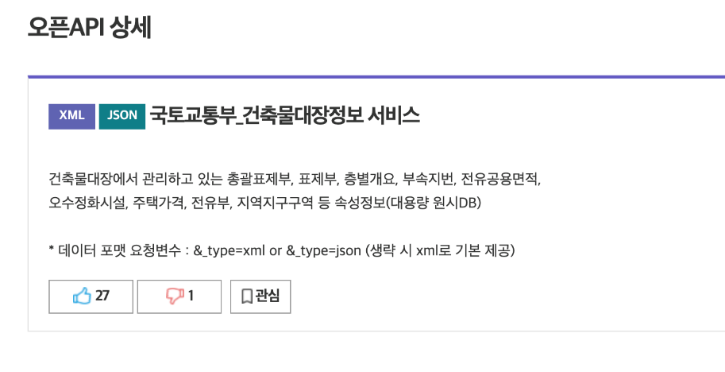
02
공공데이터
건축물 대장 공공데이터
https://www.data.go.kr/tcs/dss/selectApiDataDetailView.do?publicDataPk=15044713

Slide 10
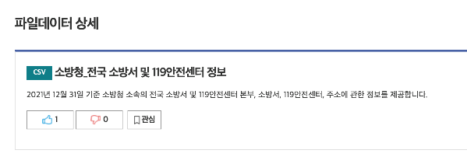
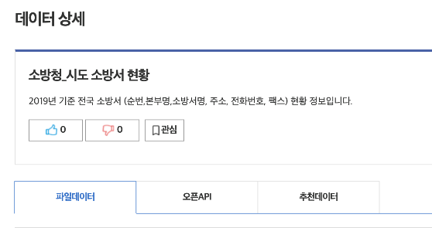
02
공공데이터
소방서 위치 공공데이터https://www.data.go.kr/data/15048242/fileData.do https://www.data.go.kr/data/15048243/fileData.do

Slide 11
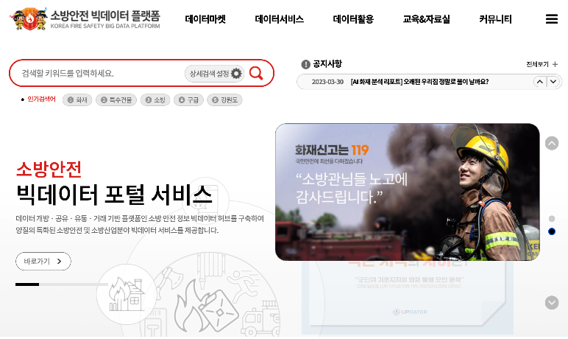
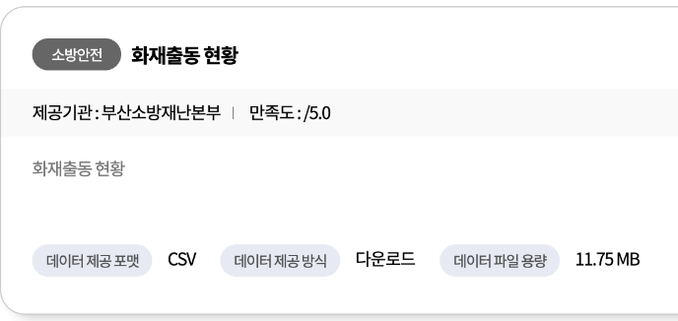
02
공공데이터
화재출동현황
https://www.bigdata-119.kr/goods/goodsInfo?goods_id=202212000102

Slide 12
03 주요코드 설명 및 구조

Slide 13
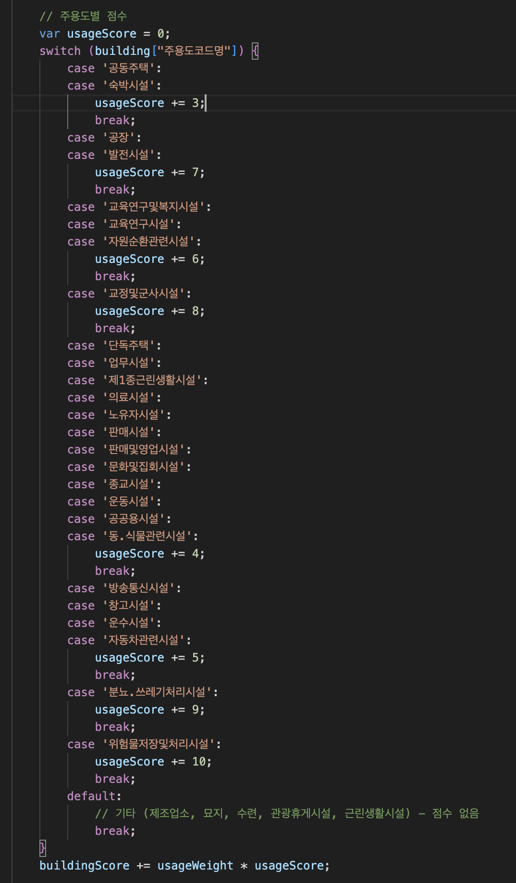
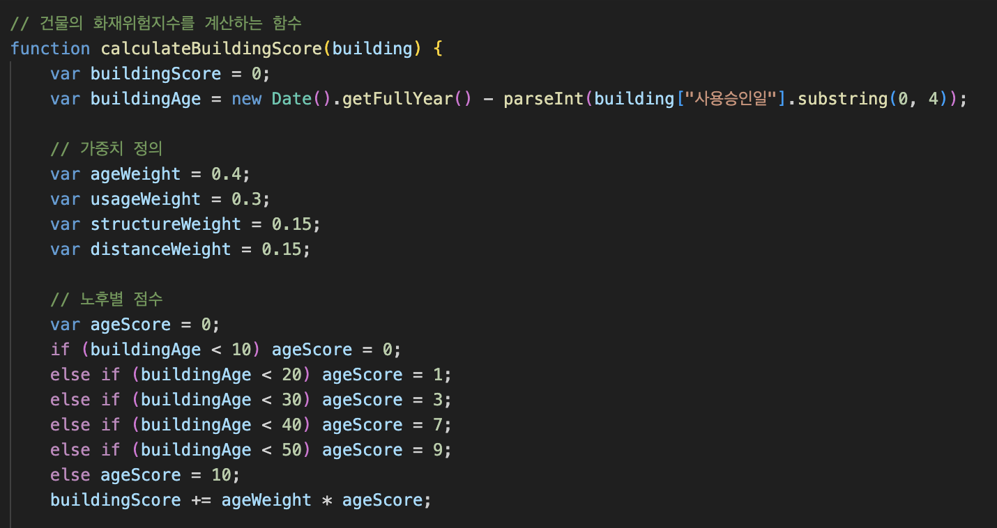
03
주요코드 설명 및 구조
건물별 화재 위험 점수
가중치 정의 변수
건물점수 변수 초기화, 건물 도후도 계산 변수
건물 주 용도별 점수
건물 노후도 점수 계산

Slide 14
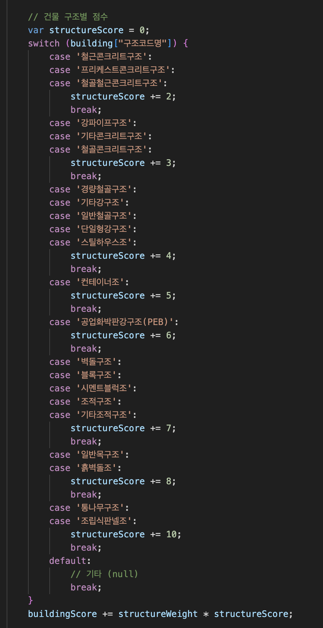
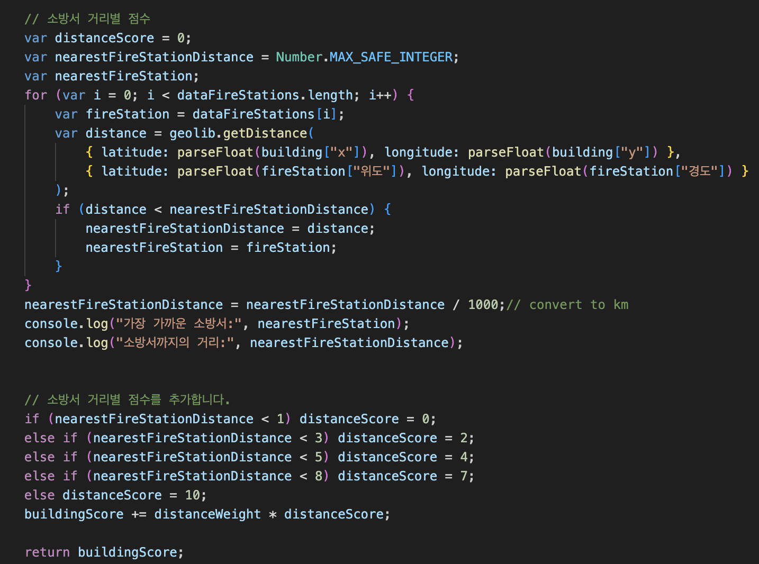
03
주요코드 설명 및 구조
건물별 화재 위험 점수
geolib.getDistance() 함수를 사용하여 건물과 소방서 사이의 거리를 위도(latitude)와 경도(longitude)를 기준으로 계산
만약 현재 확인 중인 소방서와의 거리가 현재까지 확인된 가장 가까운 소방서와의 거리보다 작다면, nearestFireStationDistance 변수와 nearestFireStation 변수를 갱신함으로써 가장 가까운 소방서를 찾음
건물 구조별 점수 계산
최종 건물별 소방서 거리 점수

Slide 15
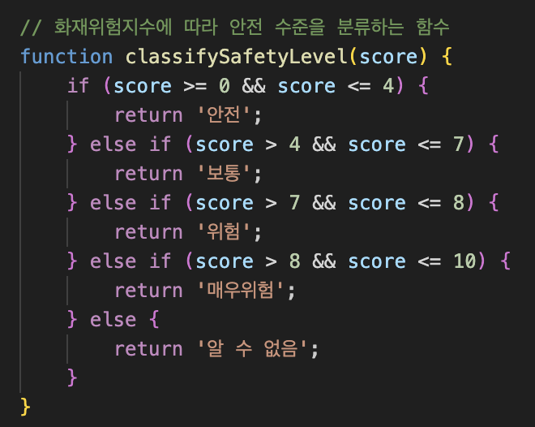
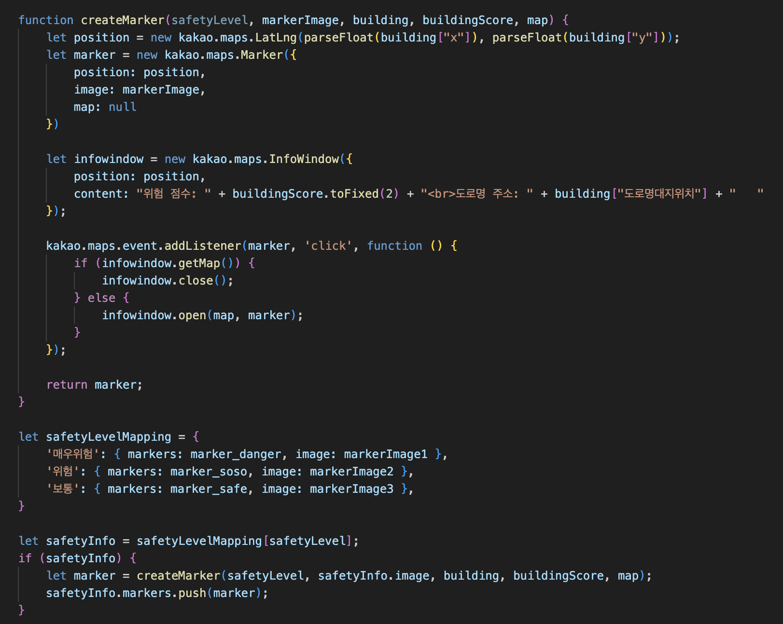
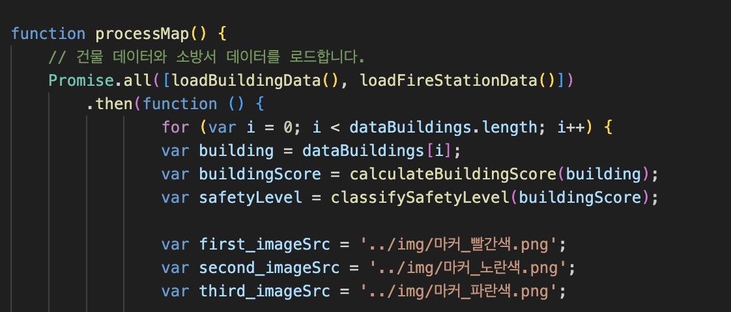
03
주요코드 설명 및 구조
건물별 화재 위험 점수
최종적으로 나오는 화재위험 점수를 분류
건물에 대한 등급별 마커를 생성하는 함수
최종 점수를 활용해서 건물 데이터를 지도에 로드
마커를 클릭했을때 건물 정보가 나오는 함수
등급별 마커 생성

Slide 16
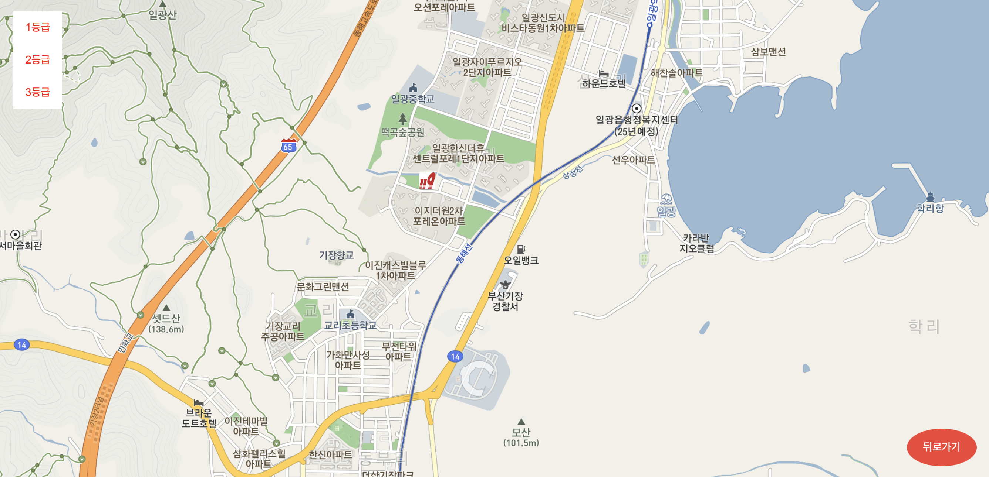
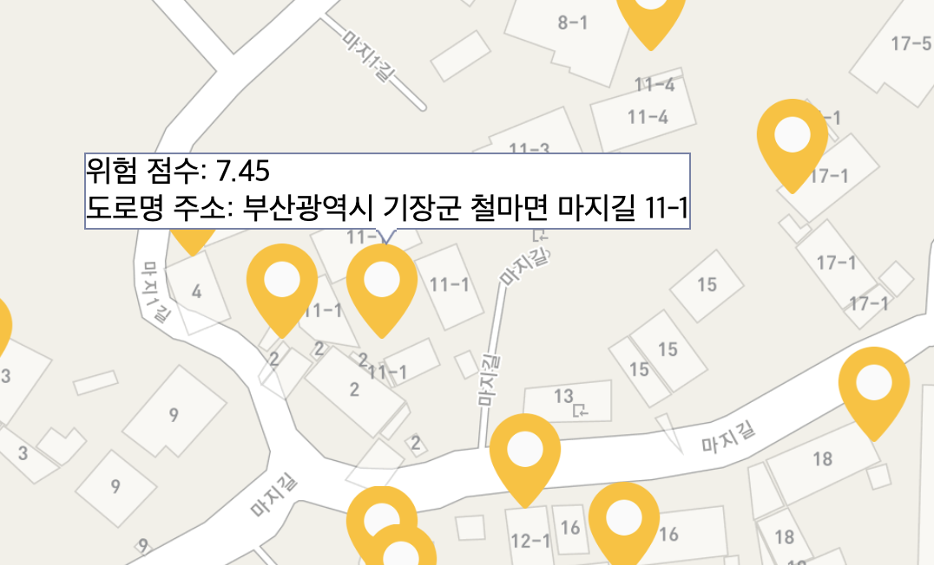
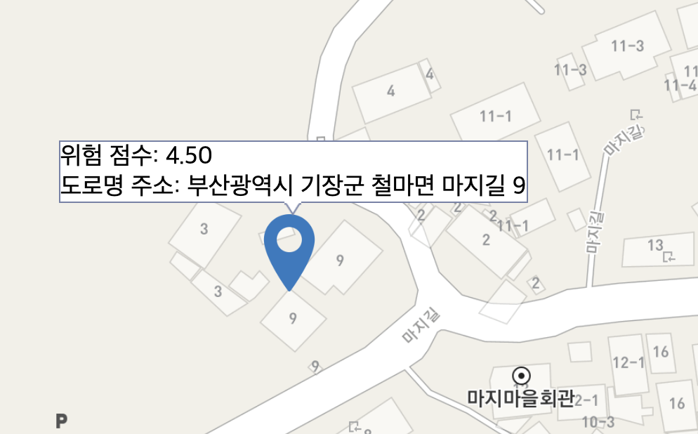
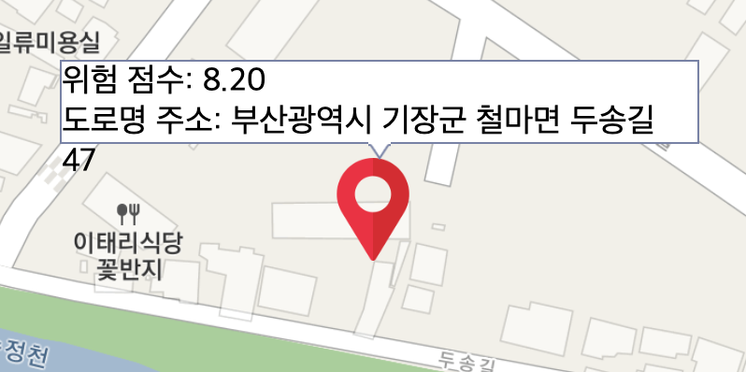
03
주요코드 설명 및 구조
건물별 화재 위험 점수

Slide 17
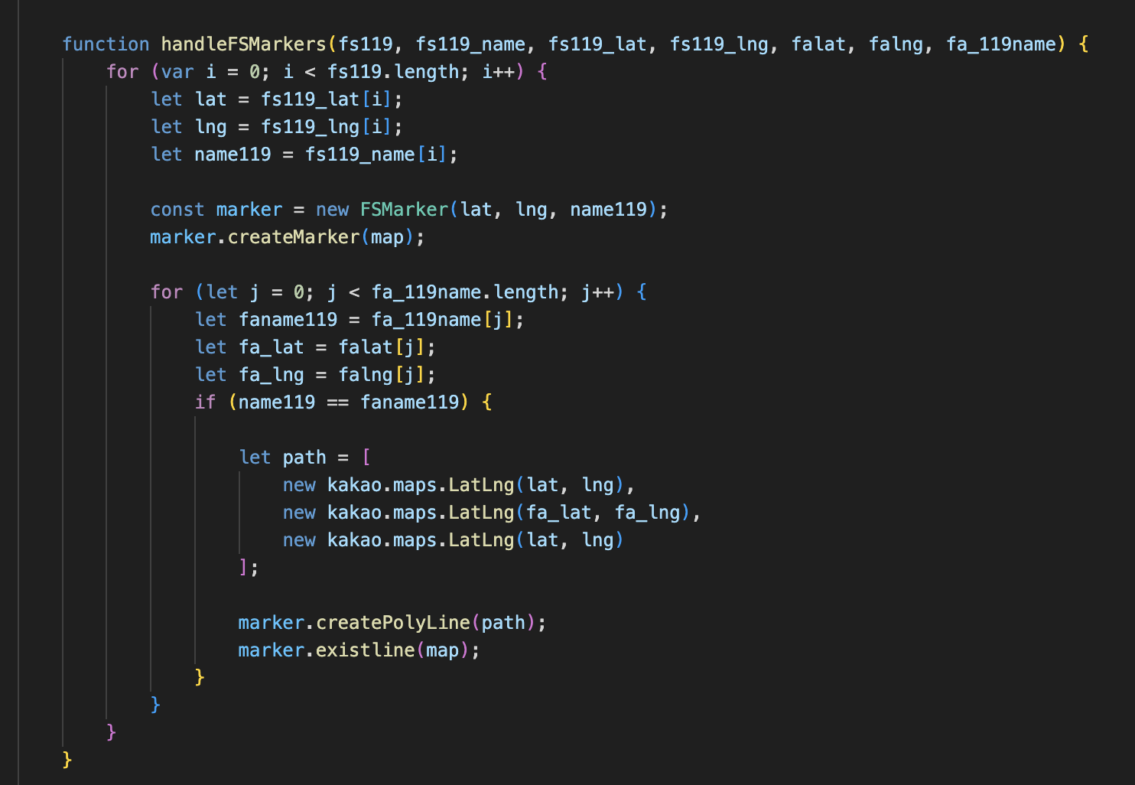
03
주요코드 설명 및 구조
골든타임
배열에 저장된 소방서와 화재발생구역 데이터를 함수에 저장하는 기능
화재 현황 데이터를 반복
화재 발생 관할 소방서 이름과 소방서 이름이 같을 경우 선을 생성하고 연결
선을 생성하고 지도에 표시하는 기능

Slide 18
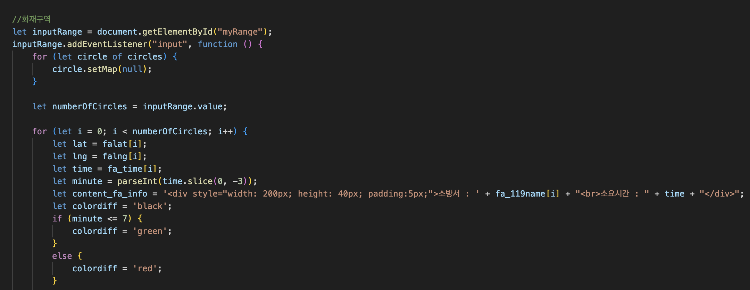
03
주요코드 설명 및 구조
골든타임
Range 태그 범위만큼 원이 생성되도록 동작
Range 범위만큼 생성된 화재구역 원에 대한 관할 소방서, 출동 소요시간을 나타내며
출동 시간이 7분을 넘으면 빨간색원, 아니면 초록색 원이 나오게 구현

Slide 19
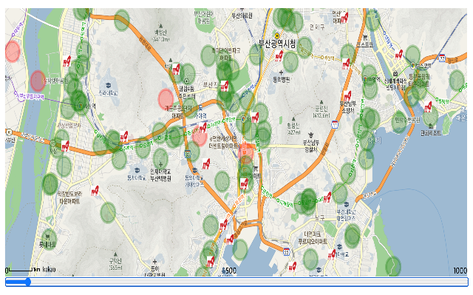
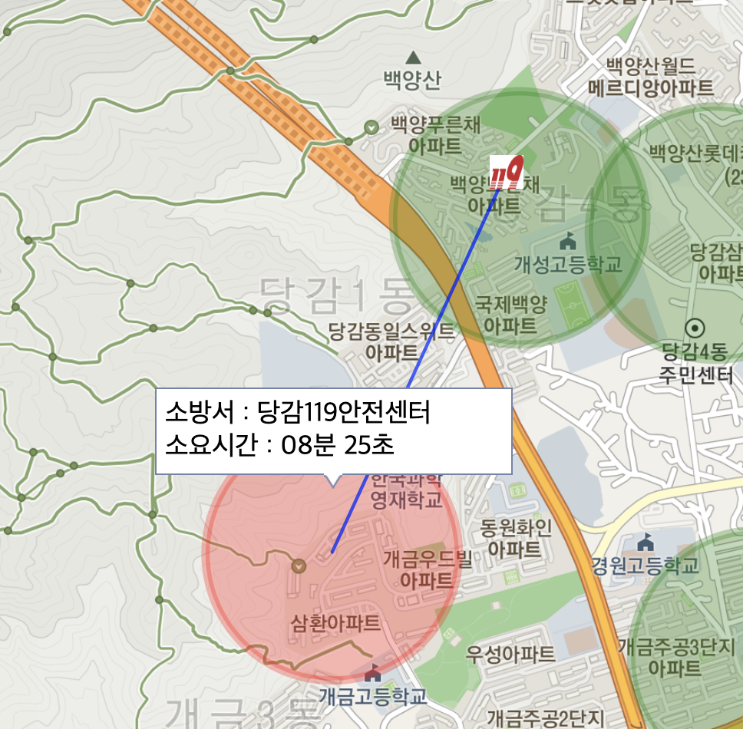
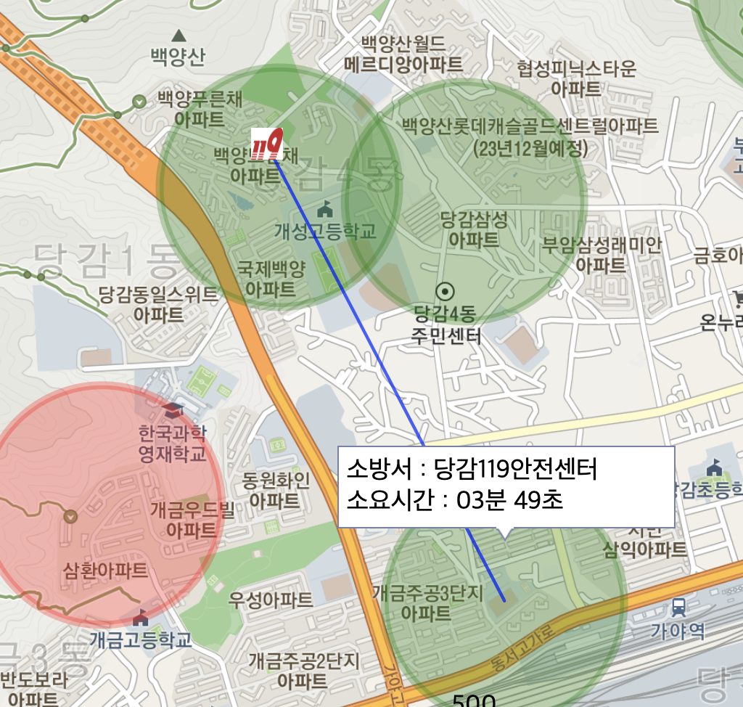
03
주요코드 설명 및 구조
골든타임

Slide 20
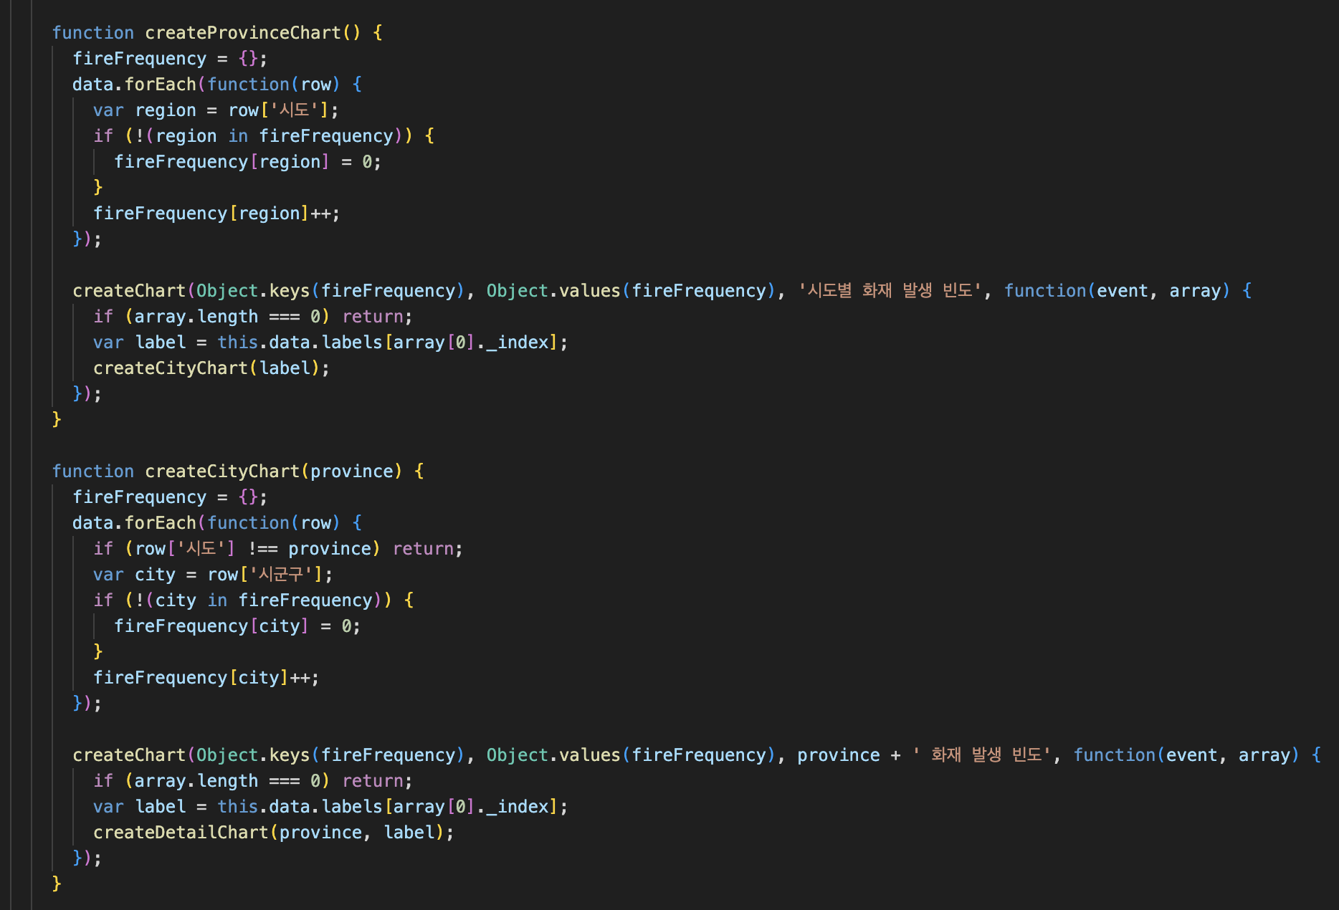
03
주요코드 설명 및 구조
지역별 화재 비교
data 배열에 있는 각 행(row)을 순회하면서 시도 값을 기준으로 화재 발생 빈도수를 계산하는 함수
시도별 화재 발생 빈도수를 표시하는 그래프를 생성
data 배열에 있는 각 행(row)을 순회하면서 선택된 province (시도) 값과 일치하는 시군구행만 처리
함수를 호출하여 시도 내에서 시군구별 화재 발생 빈도수를 표시하는 그래프를 생성

Slide 21
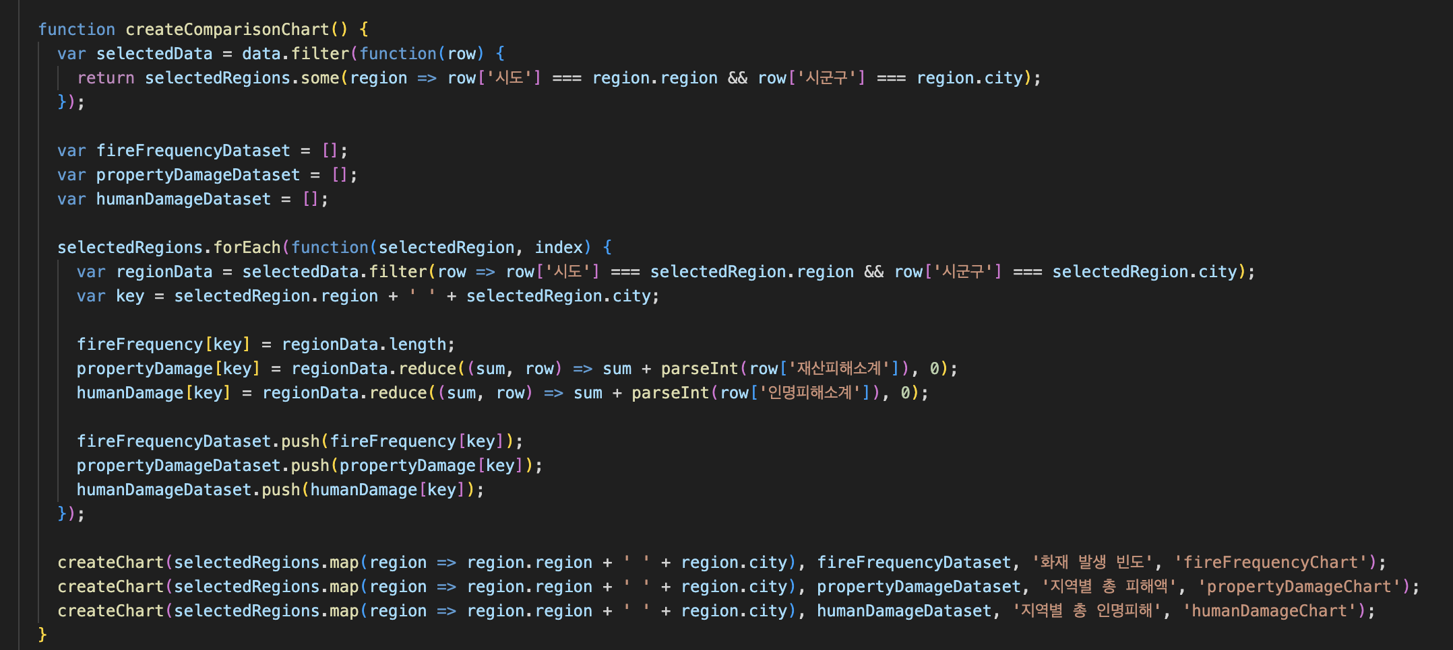
03
주요코드 설명 및 구조
지역별 화재 비교
선택된 지역에 대한 비교 차트를 생성하는 함수
selectedRegions 배열의 각 지역과 시,군,구 정보와 일치하는 데이터만 추출
배열을 순회하면서 각 지역에 대한 데이터를 처리
key: 지역과 시군구 정보를 결합하여 고유한 키를 생성
각 행의 피해값을 정수로 변환하고 합산하여 각 객체에 저장
함수를 호출하여 그래프를 생성

Slide 22
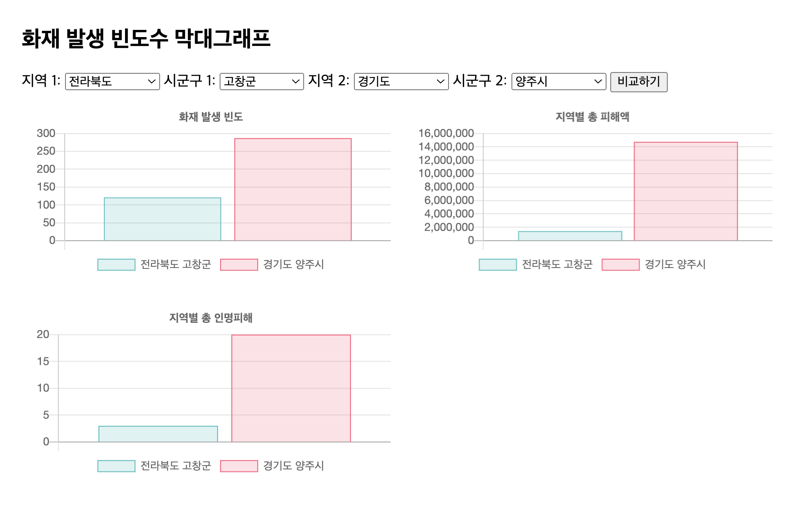

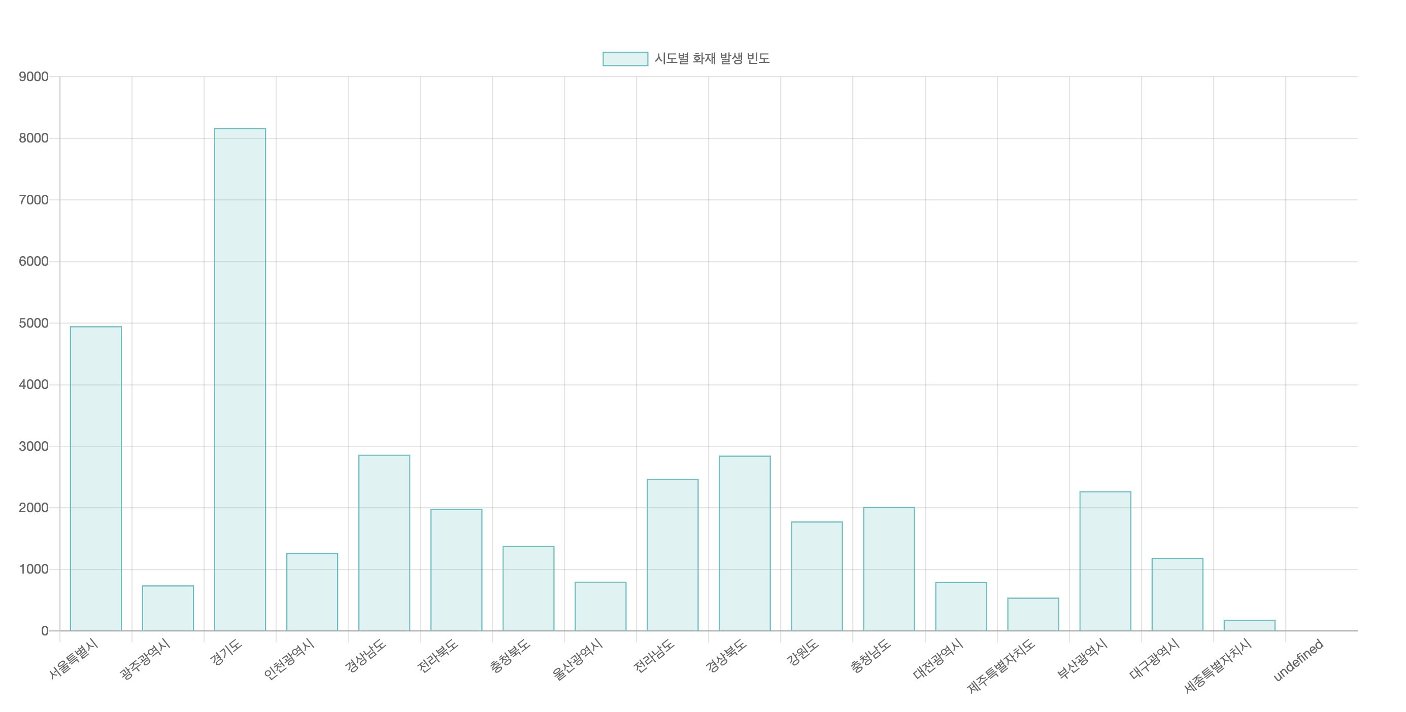
03
주요코드 설명 및 구조
지역별 화재 비교

Slide 23
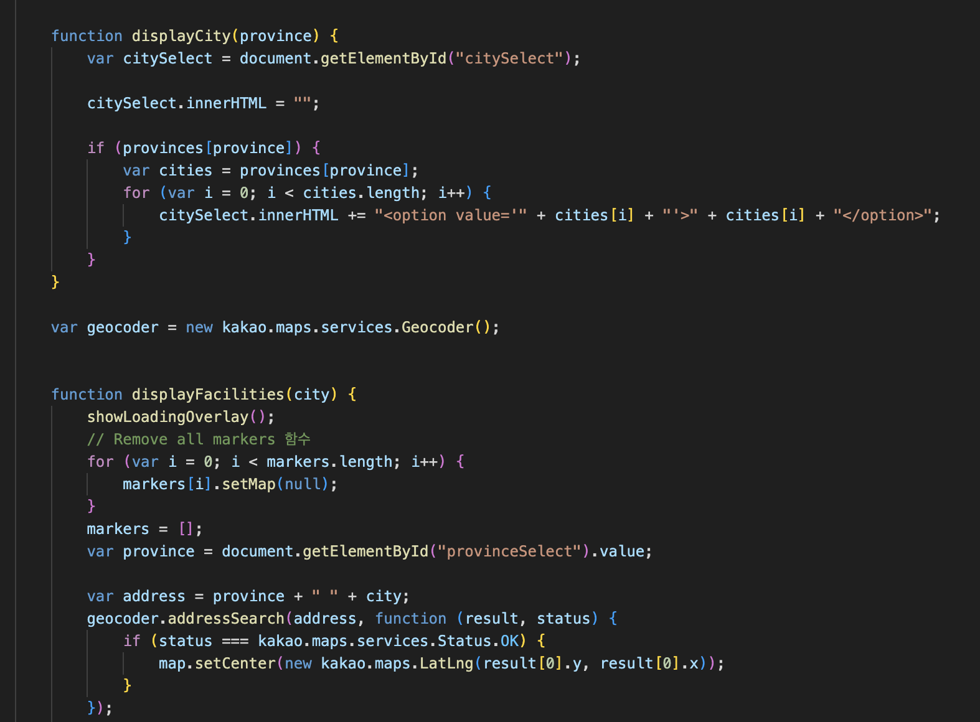
03
주요코드 설명 및 구조
소방 용수 시설
선택된 시도가 provinces 객체에 있는지 확인하고
해당하는 시군구 배열을 가져옴
시,군,구 배열을 순회하면서 각 시,군,구를 드롭다운 목록의 옵션으로 추가
선택된 시군구에 해당하는 소방용수시설 정보를 표시하는 함수
Remove all 함수를 통해 이전에 존재했던 마커를 지우고 새로운 지역의 마커를 표시
주소로부터 위치 좌표를 검색하는 Geocoder 객체의 addressSearch 메서드를 호출합니다.

Slide 24
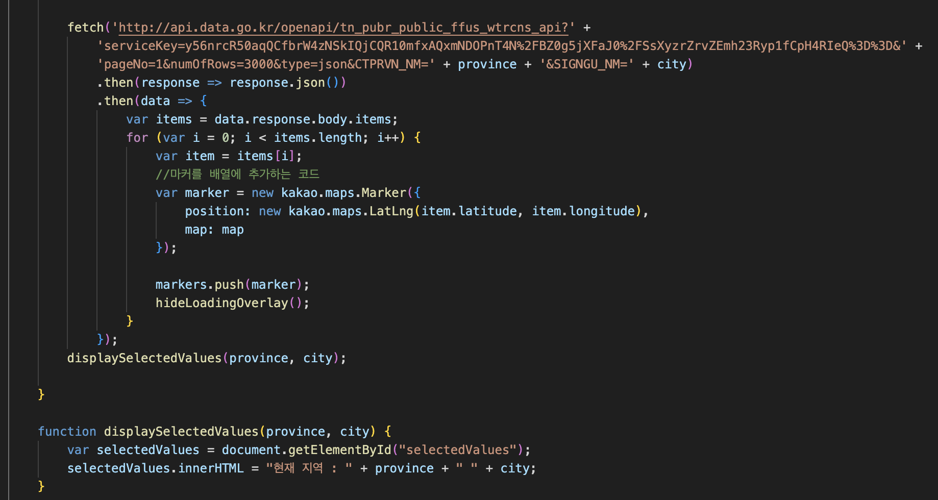
03
주요코드 설명 및 구조
소방 용수 시설
공공데이터 포털에서 소방용수시설 정보를 가져오기 위한 API 요청을 수행
소방용수시설 마커를 생성하고 지도에 표시
선택한 지역을 화면에 나타나게 하는 함수

Slide 25
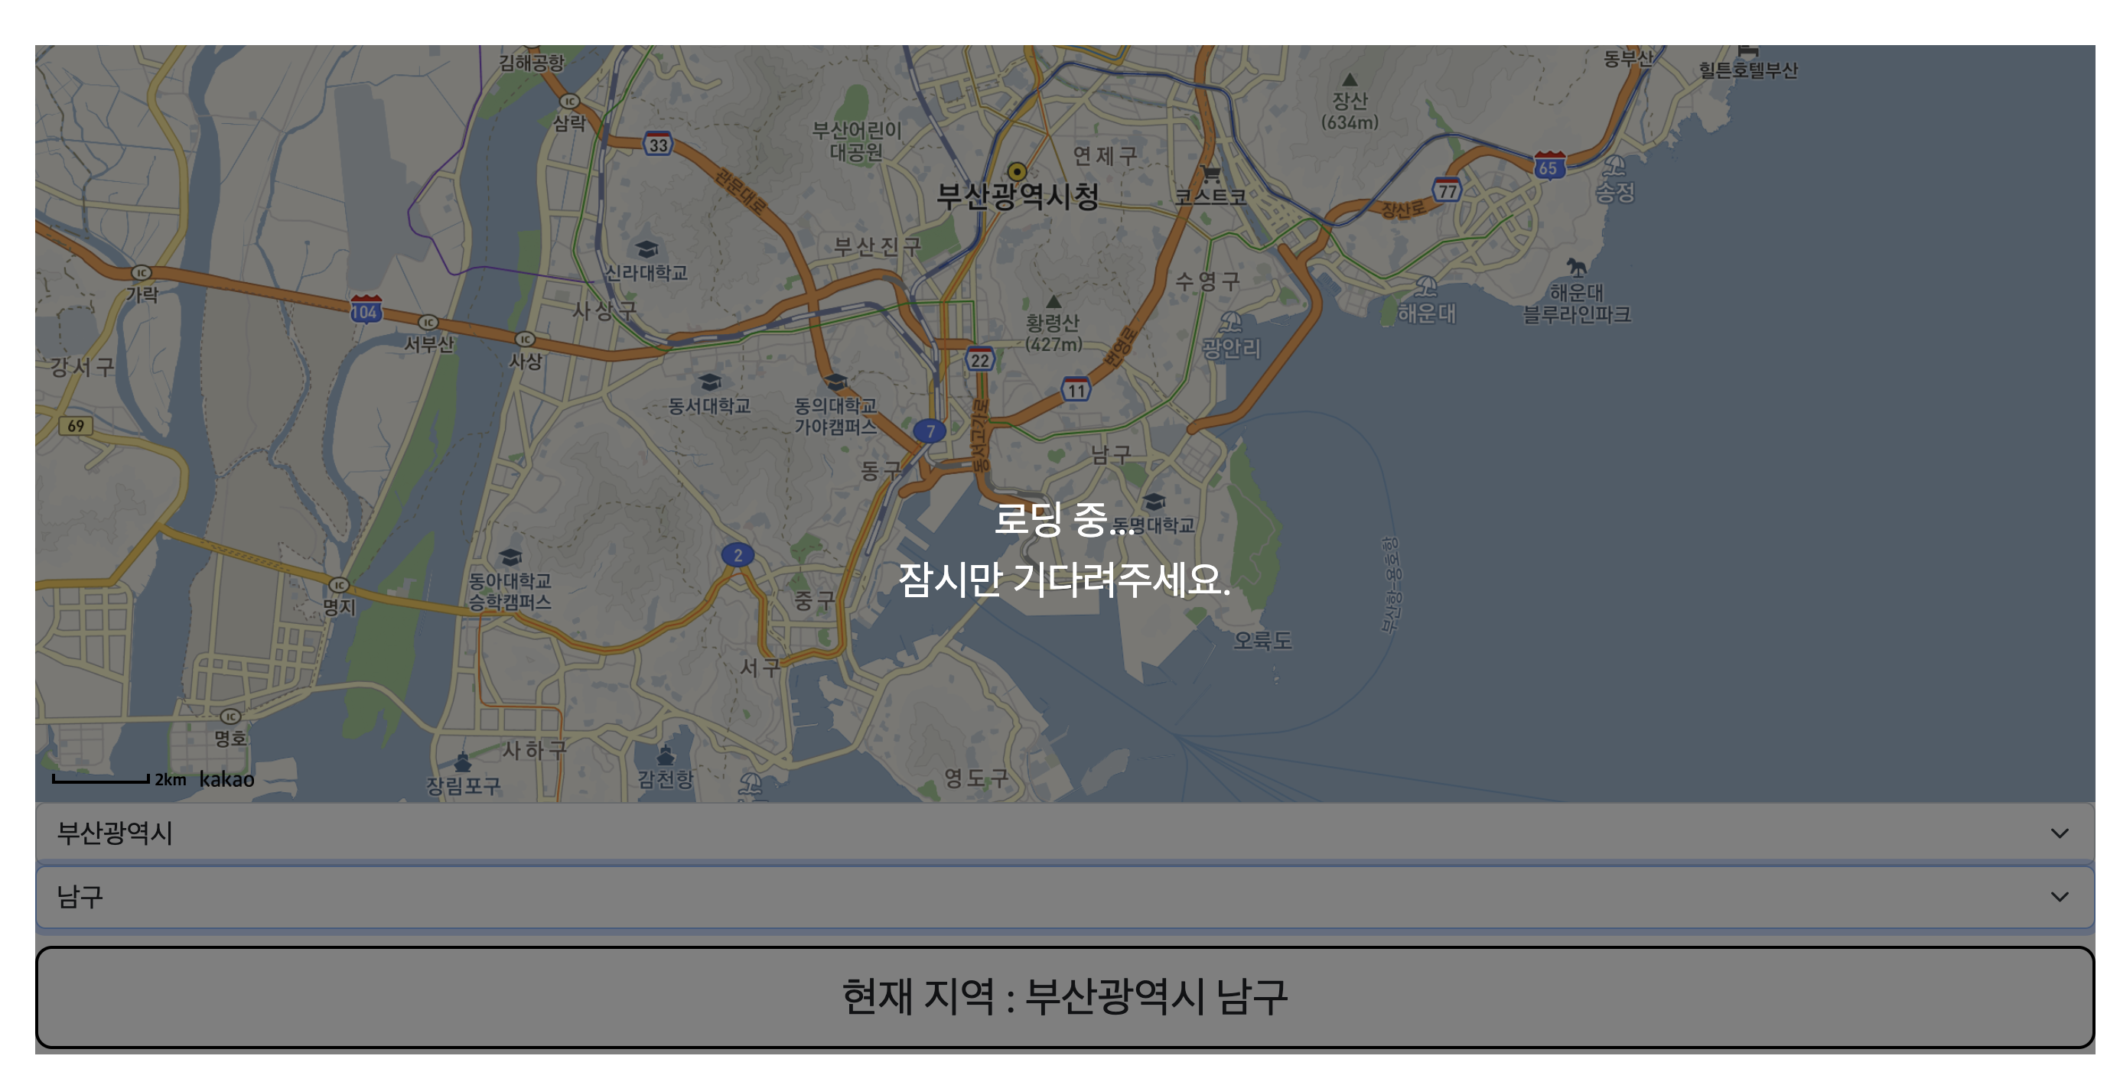
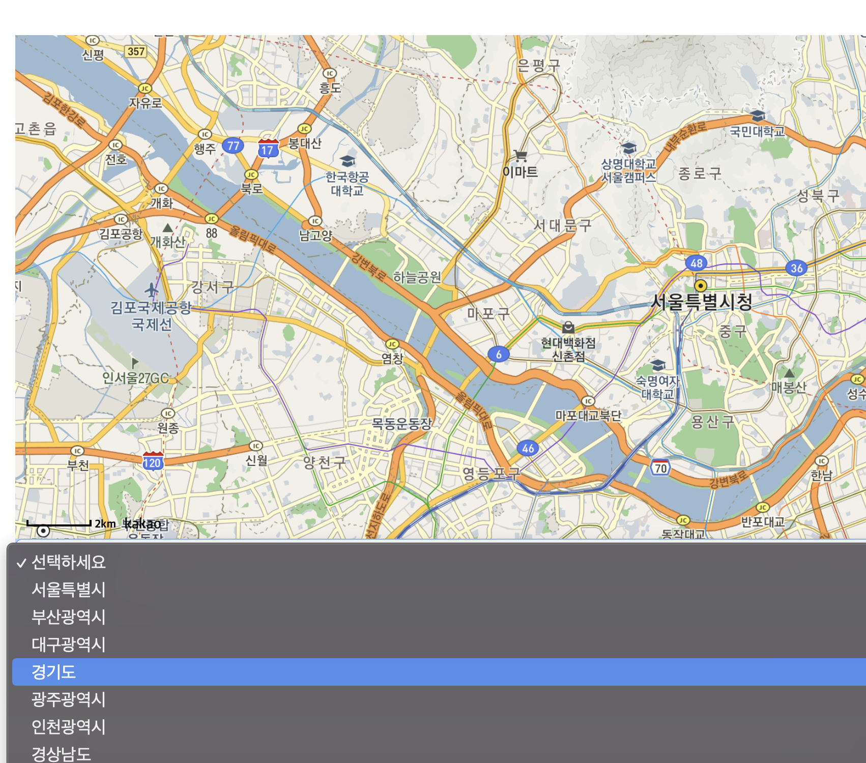
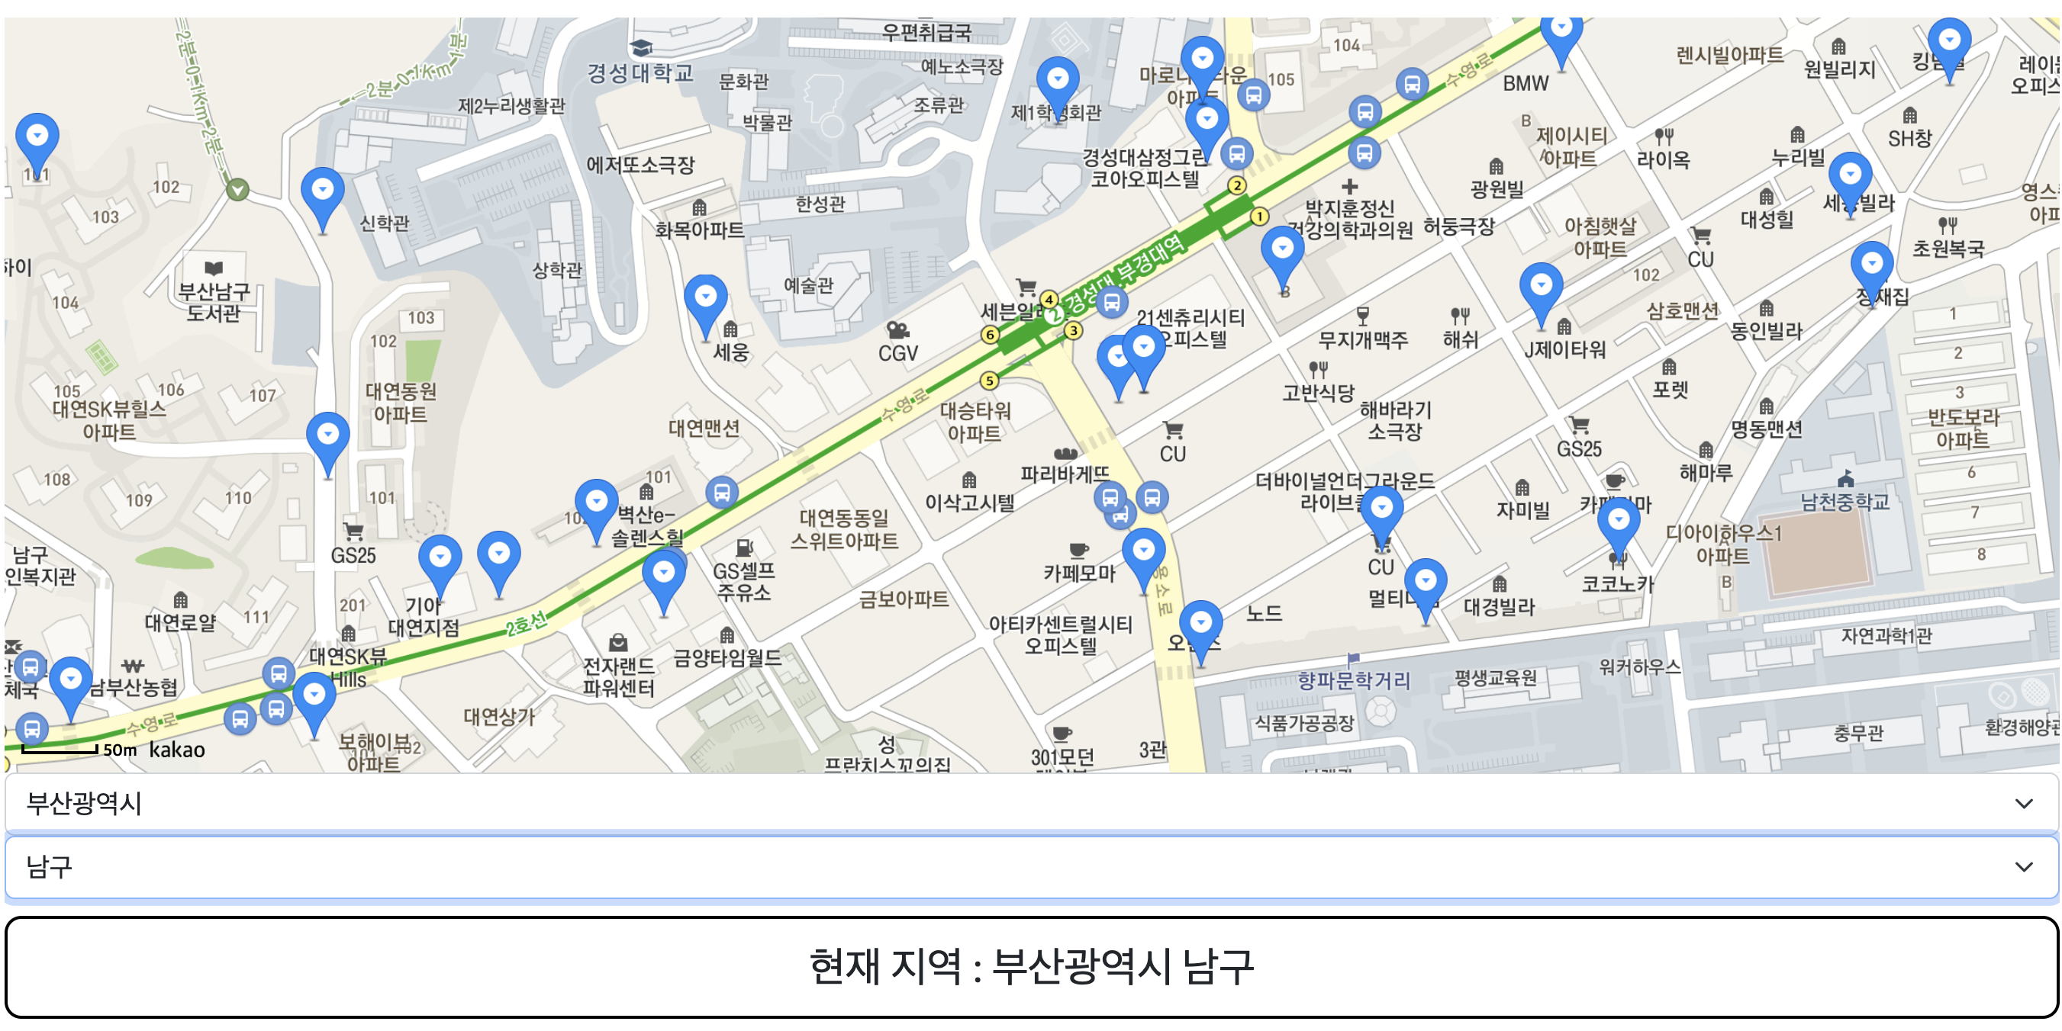
03
주요코드 설명 및 구조
소방 용수 시설

Slide 26
04 최종 실행 영상

Slide 27
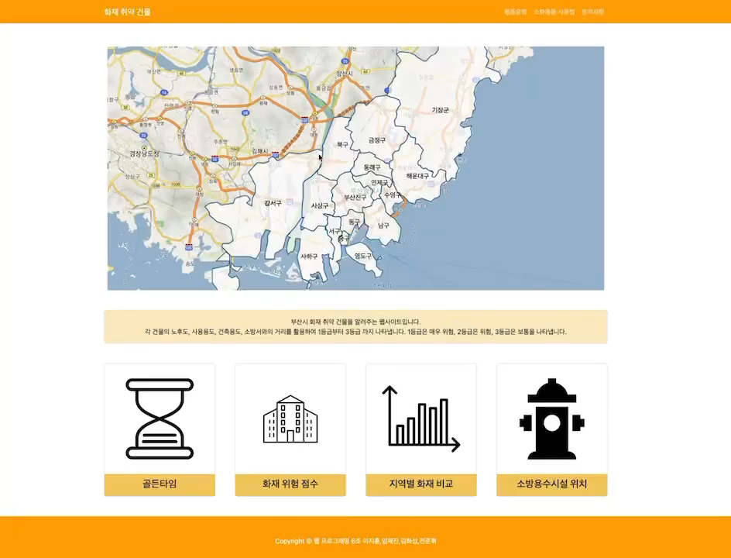
04
최종 실행 영상

Slide 28
05 출처 & QnA

Slide 29
05
출처 & QnA
노후건물 위험성 기사 : https://www.ajunews.com/view/20210806145122524
공공데이터
1. 소방용수 시설 공공데이터 : https://www.data.go.kr/iim/api/selectAPIAcountView.do
2. 건축물 대장 : https://www.data.go.kr/iim/api/selectAPIAcountView.do ,https://www.data.go.kr/data/15048242/fileData.do
3. 소방서 위치 : https://www.data.go.kr/data/15048243/fileData.do
4. 화재 출동 현황 : https://www.bigdata-119.kr/goods/goodsInfo?goods_id=202305000049
- 취약지역 개선 소비자 경제 : https://www.dailycnc.com/news/articleView.html?idxno=217488
- 소방청 소방법 분법 : https://www.nfa.go.kr/nfa/news/pressrelease/press/;jsessionid=6QUxqeUSdx2cQ095YL-umNWR.nfa12?boardId=bbs_0000000000000010&mode=view&cntId=1644&category=&pageIdx=1&searchCondition=all&searchKeyword=%ED%99%94%EC%9E%AC%EC%98%88%EB%B0%A9%EB%B2%95
- 생활안전지도 : https://safemap.go.kr/opna/data/dataView.do?objtId=116
- 소방청 : https://www.nfa.go.kr/nfa/

Slide 30
감사합니다

